Slide 1



Štúdium reologických vlastností priemyselných polymérnych zmesí
Vedúci práce: Mgr. Ondrej Bošák, PhD.
Konzultant zo spoločnosti ZF Slovakia.: Ing. Emil Seliga, PhD.
Autor: Miloš Gubrický

Slide 2
Obsah
CIEĽ PRÁCE
KOMPOZITNÝ MATERIÁL
KAUČUKOVÉ ZMESI
VÝSLEDKY VULKANIZAČNÝCH KRIVIEK
ZÁVER

Slide 3
Cieľ práce
charakterizovať procesy prebiehajúce v materiáli používaného na výrobu spojkového obloženia
meranie vulkanizačných kriviek pri rôznych podmienkach (izotermický ohrev)
návrh vhodných podmienok merania pre skúmaný materiál s ohľadom na priemyselnú produkciu v podmienkach firmy ZF Slovakia

Slide 4

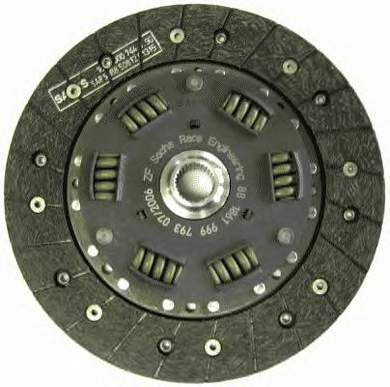
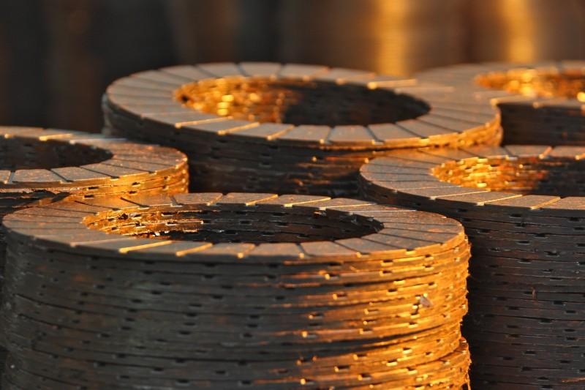
Kompozitný materiál
dvoma alebo viacerými komponentmi alebo fázami s odlišnými fyzikálnymi a chemickými vlastnosťami
matrica + výstuž (plnivo)
Obr. 2 Kotúč spojky s lamelou
(ZDROJ: <https://www.zf.com/slovakia>)
Obr. 1 Spojkové obloženie
(ZDROJ: <https://www.zf.com/slovakia>)

Slide 5
Kompozit s reaktoplastickou matricou
vhodný pomer pevnosti a hmotnosti
časti lietadiel, lodí, športovej výstroje
Druh živice | Epoxidové | Polyesterové | Fenolové | Polyamidové
Modul pružnosti E_{m} [MPa] | 4500 | 4000 | 3000 | 4000-19000
Poissonova konšt. m [-] | 0,4 | 0,4 | 0,4 | 0,35
Modul pružnosti v šmyku G_{m}[MPa] | 1600 | 1400 | 1100 | 1100
Pevnosť v ťahu σ_{pm} [MPa] | 130 | 80 | 70 | 70
Hustota ρ [kg.m⁻³] | 1200 | 1200 | 1300 | 1400
Maximálna teplota T_{max} [˚C] | 90-200 | 60-100 | 120-200 | 250-300
Tab.: Mechanické vlastnosti vybraných reaktoplastických matríc [4]

Slide 6
Výstuž
zvyšuje tuhosť a pevnosť kompozitu
spomaľuje rast počiatočných trhlín
zvyšuje odolnosť voči lomu
Tab.: Základné charakteristiky vlákien [10]
Typ vlákna | Hustota g.cm⁻¹ | Pevnosť [MPa] | Modul [GPa] | Predĺženie [%] | Relatívna cena^{(b)}
Sklené | 2,54 | 3450 | 73 | 3-4 | 1
Uhlíkové^{(a)} | 1,78-1,81 | 3800-6530 | 230-400 | 1,78-1,81 | 19-40
Aramidové^{(b)} | 1,44 | 3600-4100 | 131 | - | 18-25
^{(a)}Hodnoty závisiace od typu vlákna (štandardné, stredné a vysokomodulové)
^{(b)}Relatívna cena uhlíkových a aramidových vlákien predstavuje príslušný násobok relatívnej ceny sklených vlákien

Slide 7
Kaučuk (elastomér)
charakteristický vysokou pružnosťou
taktiež hlavná zložka gumárenských zmesí, z ktorých sa ďalej vyrába, za pomoci vulkanizácie, guma
prírodný- získava sa zo stromov Hevea brasiliensis, vo forme latexu
syntetický - polymerizáciou alebo kopolymeráciou niektorých nenasýtených uhľovodíkov

Slide 8
Kaučuková zmes
kaučuk + vulkanizačný systém, stabilizačný systém, plnivá a zmäkčovadlá
príprava na základných hnetacích zariadeniach
gumový elastický charakter získavajú výrobky vulkanizáciou (140-160°C)

Slide 9
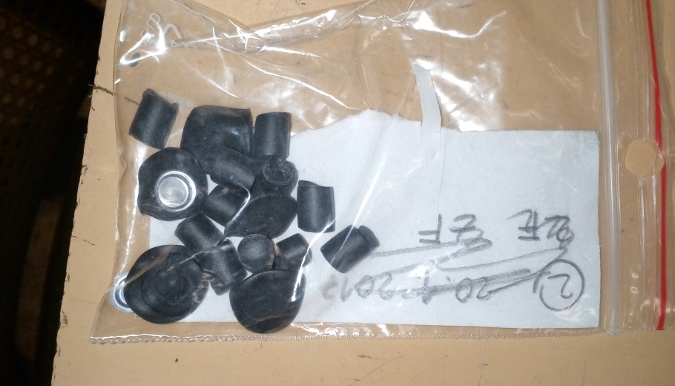
Zloženie experimentálneho materiálu
Zložky zmesí | Podiel [hmot.%]
Syntetický kaučuk | 30
Živice | 50
Plnivá + modifikátory+ pigmenty | 13
Vulkanizačný systém | 7
Sklené vlákno
Akrylové vlákno
Medený drôt hrúbky 0,2mm
Obr. Experimentálna vzorka vo forme granulátu

Slide 10
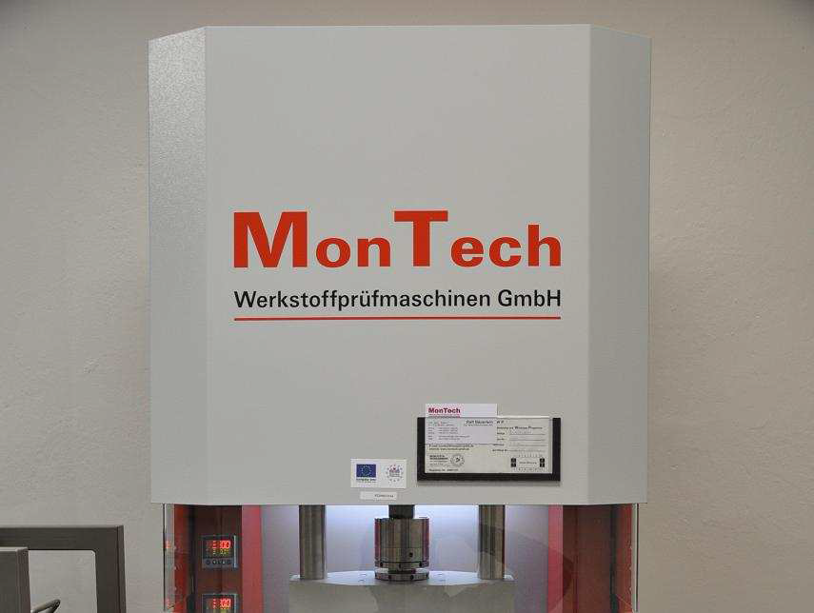
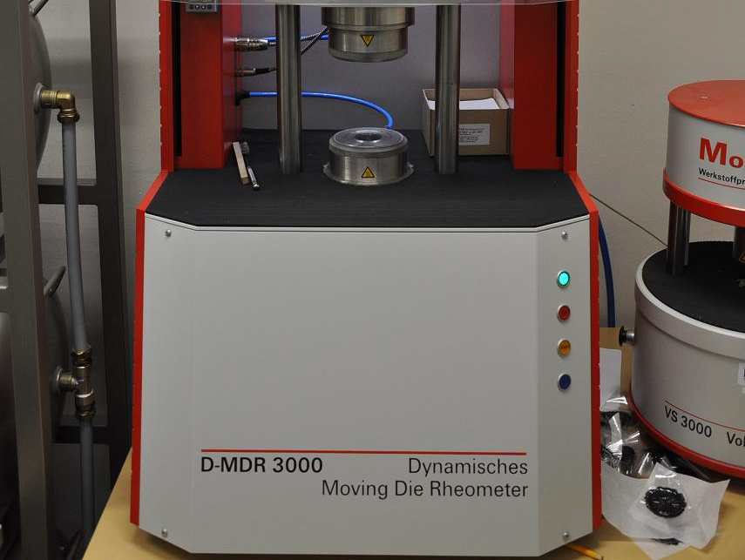
MonTech D-MDR 3000
PM40
izotermické meranie
materiál namáhaný v skrute
uhol deformácie 0,5°
frekvencia 1,6 Hz
Obr. Reometer D-MDR 3000

Slide 11
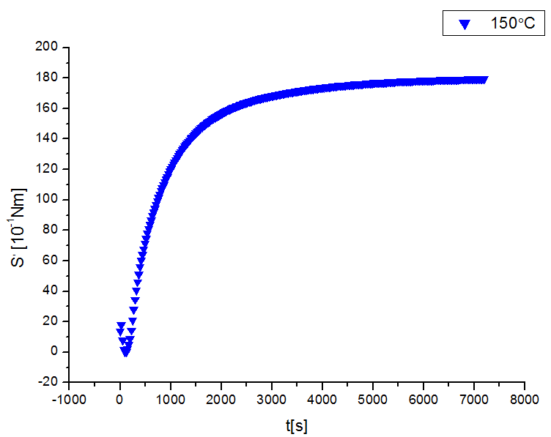
Typická vulkanizačná krivka
Graf časovej závislosti krútiaceho momentu pre teplotu 150°C

Slide 12
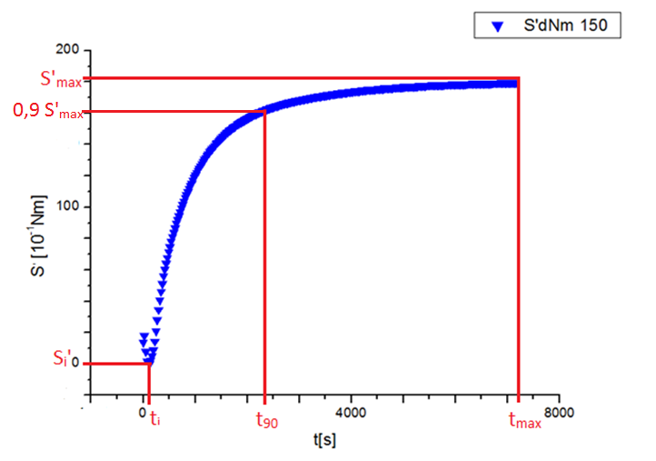
Vulkanizačná krivka
Príklad určenia charakteristických časovej závislosti krútiaceho momentu pre teplotu 150°C

Slide 13
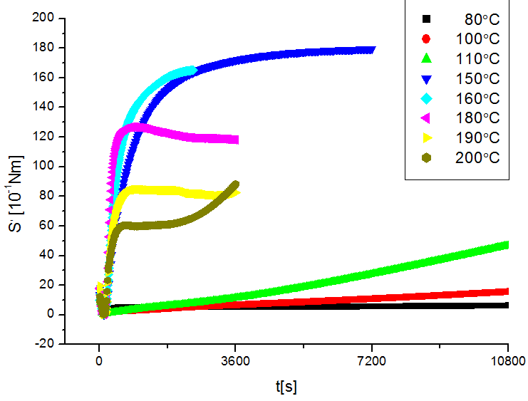
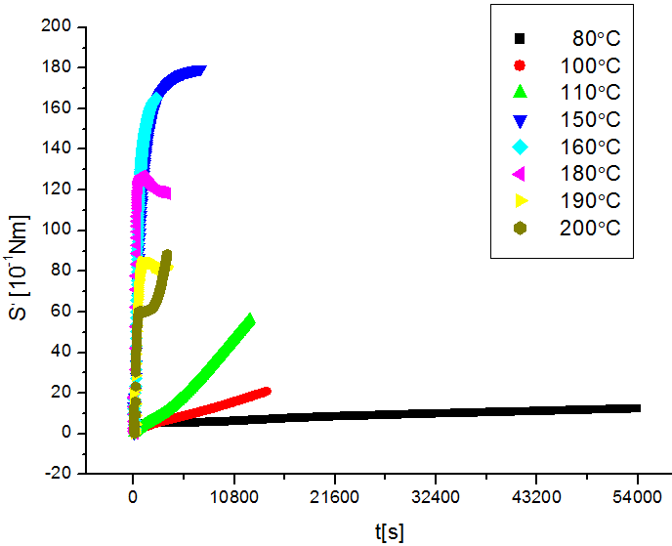
Graf č.2 Výsledné časové závislosti krútiacich momentov pre jednotlivé teploty po 15hod merania v izotermických podmienkach ohrevu, na každej teplote meraná vždy nová vzorka
Graf č.1 Detailné zobrazenie časových závislosti krútiacich momentov pre jednotlivé teploty po 3hod merania v izotermických podmienkach ohrevu
Tab.: Namerané hodnoty pri izotermickom ohreve
T[˚C] | t_{i}[s] | S_{i}' [10⁻¹N.m] | t_{max}[s] | S'_{max} [10⁻¹N.m] | t₉₀[s]
80 | - | - | - | - | -
100 | - | - | - | - | -
110 | - | - | - | - | -
150 | 158,5 | 1,29 | 7187 | 179,71 | 2312,05
160 | 156,1 | 1,22 | 2485,2 | 165,27 | 1210,4
180 | 154,9 | 1,28 | 879,15 | 126,93 | 444,25
190 | 153,7 | 1,4 | 1010,35 | 84,7 | 523,9
200 | 141,1 | 1,64 | 724,6 | 60,58 | 422,65

Slide 14
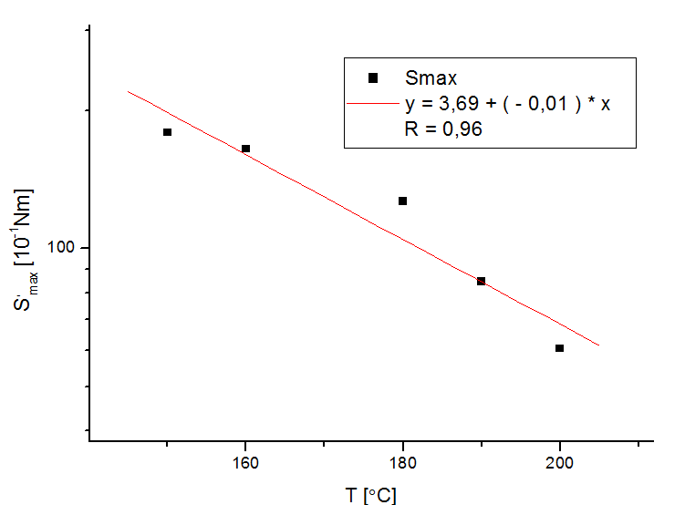
Graf teplotnej závislosti maximálneho krútiaceho momentu pre interval 150 – 200 °C

Slide 15
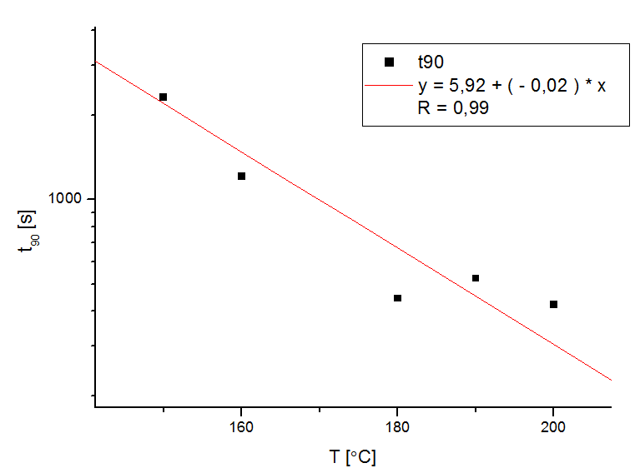
Graf teplotnej závislosti t90 pre interval 150 – 200 °C

Slide 16
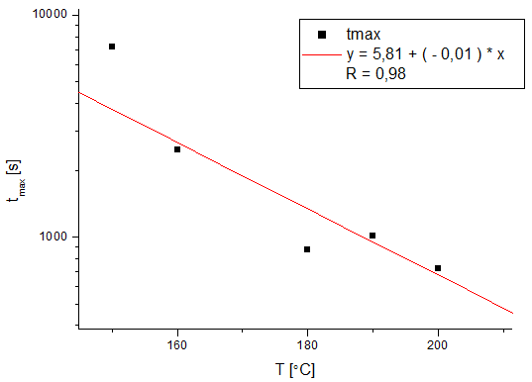
Graf teplotnej závislosti tmax pre interval 150 – 200 °C

Slide 17
Záver
reologické merania v izotermických režimoch sú vhodné pre sledovanie kinetiky zmien v experimentálnom materiáli
otestovali sme meranie reologických vlastností v teplotnom rozsahu 80 – 200 °C
s rastúcou teplotou merania klesala hodnota S'_{max,} t₉₀ a t_{max}

Slide 18
Ďakujem za pozornosť

